Slide 1
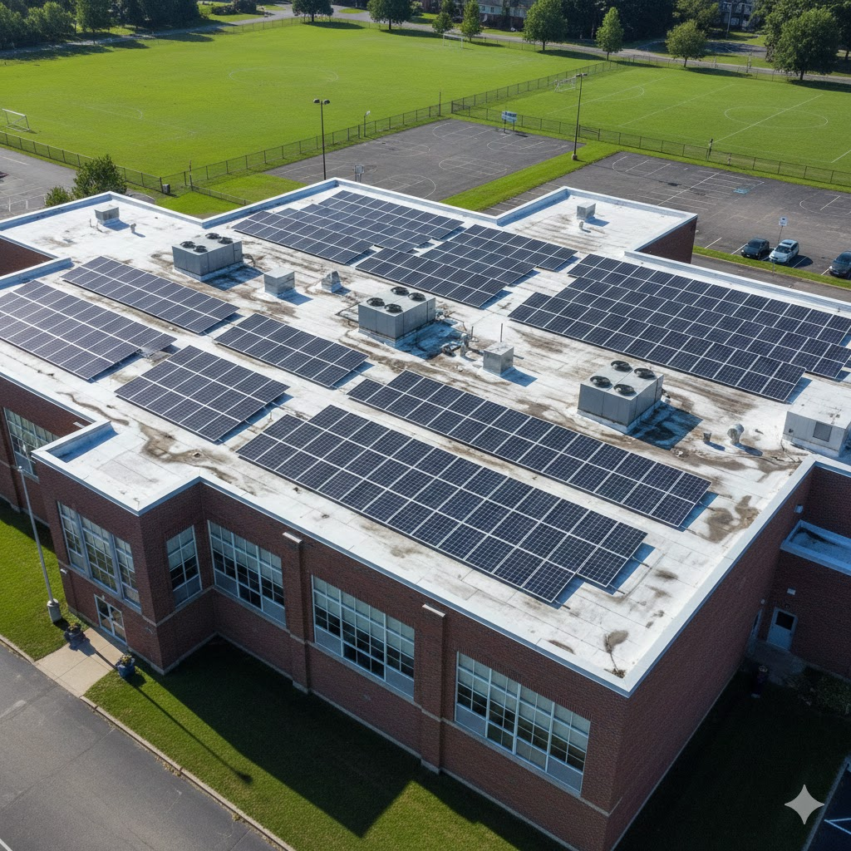
مُحطّة تَعمل بالطّاقة الشَّمسيّة على سَطح المَدرسَة لِتَوليد الكهرُباء

Slide 2
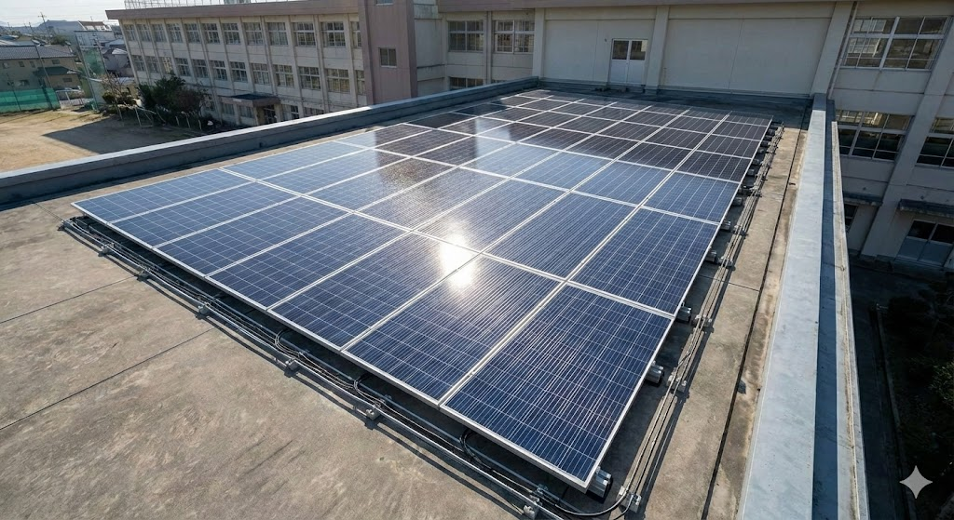
وصف الحالة والسياق التكنولوجي
أنظمة الخلايا الكهروضوئية (Photovoltaic systems) هي منظومات تكنولوجية تحوّل تحوّل ضوء الشمس (طافة الإشعاع) لكهرباء (طافة كهربائية).
يتكوّن اللوح الشمسيّ من خلايا تمتص أشعة الشمس.
كي يكون إنتاج الكهرباء أكبر ما يمكن، على المخططين أن يحسبوا بشكل دقيق عدد الألواح الشمسيّة التي يمكن "إدخالها" في مساحة معطاة، مع مراعاة قيود السلامة والصيانة.
في هذه المسألة، سنعمل كمخطّطين لمدرسة ترغب في تركيب نظام شمسيّ على سطح المختبر الجديد لتزويدها بـِ "الكهرباء الخضراء".
انتبهوا:
لوح شمسي = لوح كهروضوئي

Slide 3
عرض المسألة
للمدرسة سطح مستوٍ ومستطيل فوق مختبر الحواسيب. طلبت إدارة المدرسة الواح شمسيّة كي تغطي السطح وتنتج الكهرباء.
عليكم ان تحددوا ما الطريقة الأنسب لترتيب الألواح على السطح بحيث يمكن إدخال أكبر عدد ممكن من الألواح.

Slide 4
معطيات المسألة
أبعاد السطح: 12.4 م X 6.8 م
أبعاد لوح شمسيّ واحد (يشمل الإطار من حوله): 1.6 م X 1 م
قيود السلامة (إلزامية): بحسب قواعد السلامة لسلطة الإطفاء والهندسة الكهربائية، يجب ترك هوامش أمان (لا توضع عليها ألواح) بعرض 0.4 متر على طول محيط السطح (أي، من الجوانب الأربعة للسطح إلى الداخل).
تُركّب الألواح بجانب بعضها بصورة متلاصقة دون ترك مسافات بينها.

Slide 5
سؤال 1 – حساب "المساحة النشطة"
قبل تركيب الألواح، عليكم تحديد "المساحة النشطة" (المساحة التي يُسمح بتركيب الألواح عليها بدون الهوامش).
احسبوا أبعاد "المساحة النشطة".
اعرضوا طريقة الحلّ.

Slide 6
سؤال 2 – فحص البدائل
تتردّد مهندسة المشروع بين إمكانيتين لترتيب الألواح في "المساحة النشطة".
الإمكانية أ – بشكل "طولي" Portrait)) :
تُرتّب جميع الألواح بحيث ان الضلع الطويل فيها (1.6 م) يوازي الضلع الطويل في "المساحة النشطة".
إمكانيّة ب – بشكل "عرضي" Landscape)) :
تُرتّب جميع الألواح بحيث ان الضلع الطويل فيها (1.6 م) يوازي الضلع القصير في "المساحة النشطة".
احسبوا عدد الألواح التي يمكن ترتيبها في كل واحدة من الإمكانيتين.
اعرضوا طريقة الحساب.
ما الإمكانية التي تنصحون المهندسة باختيارها؟
(تذكّروا: لا يمكن قصّ الألواح الشمسية، يجب استخدام ألواح كاملة فقط).

Slide 7
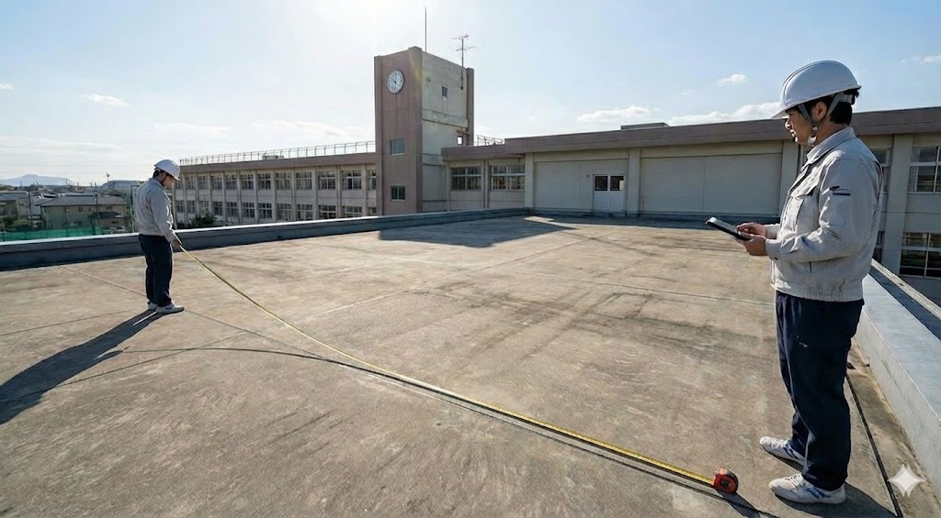
سؤال 3 – استغلال المساحة
استنادًا على الإمكانية التي نصحتم المهندسة باختيارها:
ما المساحة من "المساحة النشطة" التي تبقى فارغة (بدون ألواح)؟ اكتبوا النتيجة بوحدات م².

Slide 8
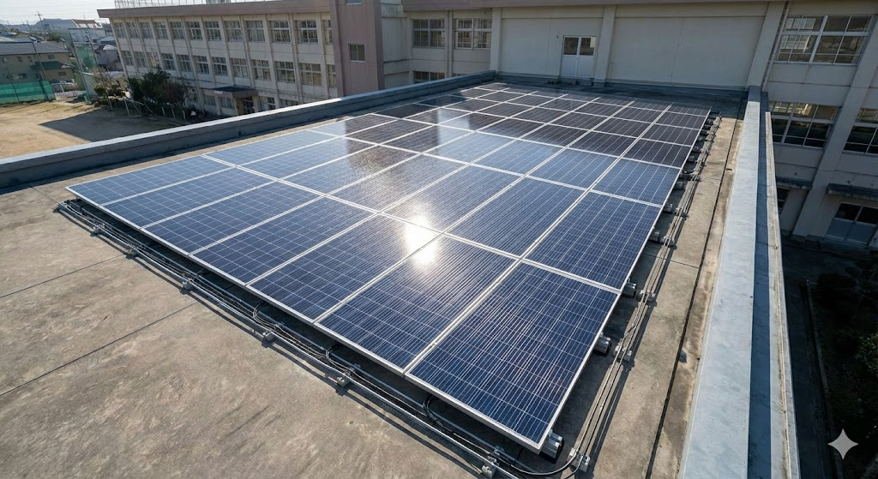
سؤال 4 – إنتاج الكهرباء
ينتج كل لوح شمسيّ بالمعدل 450 واط كهرباء في الساعة (في ظل ظروف أشعة شمسيّة مثاليّة).
ما الفرق بإنتاج الكهرباء (بوحدات واط) بين الإمكانية أ والإمكانية ب؟

Slide 9

حلول

Slide 10
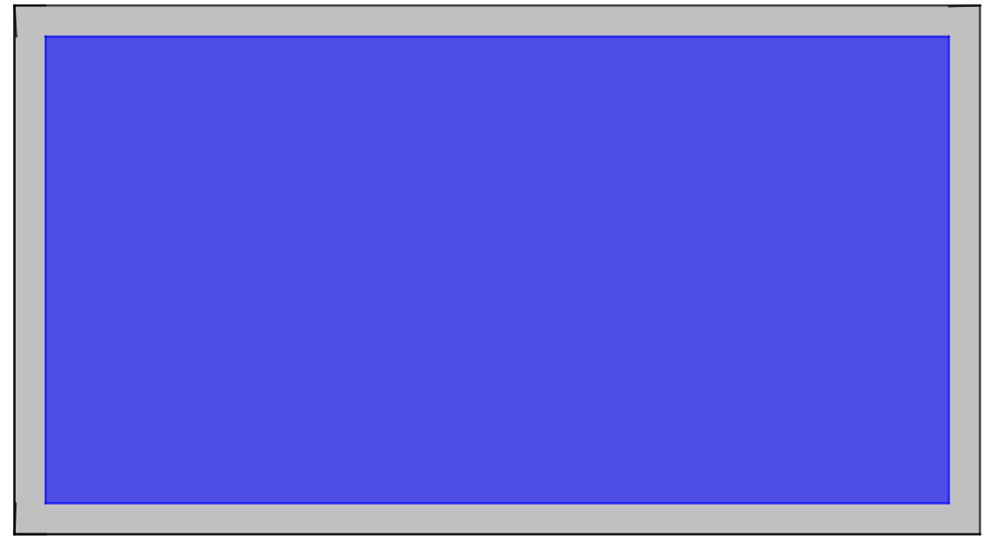
حلّ سؤال 1 – تحضير المنطقة – حساب مساحة "المساحة الفعّالة"
قبل ترتيب الألواح، علينا تحديد "المساحة الفعّالة" (المساحة التي يُسمح بتركيب الألواح عليها بدون هوامش الأمان).
احسبوا أبعاد "المساحة الفعّالة".
اِعرضوا طريقة الحلّ.
يجب خصم 0.4 م من كلّ جانب (انظروا الرسم)
أي، نخصم 0.4 + 0.4 = 0.8 متر من طول كل ضلع.
الضلع أ – الطول المُتبقي بالأمتار: 12.4 – 0.8 = 11.6
الضلع ب – الطول المُتبقي بالأمتار: 6.8 – 0.8 = 6
أبعاد المساحة الفعّالة: 11.6 م X 6 م.

Slide 11
حلّ سؤال 2 – فحص البدائل
إمكانيّة أ – بشكل "طولي" Portrait)) :
تُرتّب جميع الألواح بحيث ان الضلع الطويل فيها (1.6 م) يوازي الضلع الطويل في "المساحة النشطة".
عدد الألواح على طول الضلع الطويل 11.6 : 1.6 = 7.25 ⇦ يمكن إدخال 7 الواح في السطر.
عدد الأسطر: 6 : 1 = 6 ⇦ يوجد 6 أسطر
عدد الألواح الكلّي 42 (7 x 6)
إمكانيّة ب – بشكل "عرضي" Landscape)) :
تُرتّب جميع الألواح بحيث ان الضلع الطويل فيها (1.6 م) يوازي الضلع القصير في "المساحة النشطة".
عدد الألواح على طول الضلع الطويل 11.6 : 1 = 11.6 ⇦ يمكن إدخال 11 لوحًا.
عدد الأسطر: 6 : 1.6 = 3.75 ⇦ يوجد 3 أسطر
عدد الألواح الكلّي 33 (11 x 3)
الإمكانيّة أ أفضل لأنه في الترتيب بشكل "طولي" Portrait يمكن ترتيب ألواح أكثر.
تذكير:
أبعاد لوح شمسيّ واحد: 1.6 م X 1 م

Slide 12
حلّ سؤال 3 – استغلال المساحة
استنادًا على الإمكانية التي تمّ اختيارها:
ما المساحة من "المساحة النشطة" التي تبقى فارغة (بدون ألواح)؟ اكتبوا النتيجة بوحدات م².
المساحة الفعّالة: م² 11.6 x 6 = 69.6
مساحة لوح واحد: م² 1.6 x 1 = 1.6
مساحة 42 لوح: م² 42 x 1.6 = 67.2
المساحة التي تبقى بدون ألواح: م² 69.6 – 67.2 = 2.4

Slide 13
حلّ سؤال 4 – إنتاج الكهرباء
ينتج كل لوح شمسي بالمعدل 450 واط كهرباء في الساعة (في ظل ظروف أشعة شمسيّة مثاليّة).
ما الفرق بإنتاج الكهرباء (بوحدات واط) بين الإمكانية أ والإمكانية ب؟
توجد طرق عديدة للتوصّل للإجابة.
طريقة ممكنة:
الفرق بين عدد الألواح : 42 – 33 = 9
الفرق بالواط: 9 x 450 = 4,050

Slide 14
للمعلّم/ة: توسّع وتعمّق
الخلايا الكهروضوئية، والمعروفة أيضًا باسم الخلايا الشمسيّة، هي مكونات صغيرة، مصنوعة عادة من السيليكون، تقوم بتحويل طاقة ضوء الشمس مباشرة إلى طاقة كهربائية.
عندما تسقط أشعة الشمس على الخلية، يتم إطلاق الإلكترونات ويتولد تيار كهربائي.
اللوح الشمسيّ عبارة عن إطار كبير يحتوي بداخله على خلايا كهروضوئية كثيرة جدًّا متصلة ببعضها.
يؤدي توصيل هذه الخلايا إلى زيادة كمية الكهرباء المنتجة. الألواح الشمسية التي نراها على أسطح المنازل أو في الحقول، هي بمثابة "مصانع" صغيرة تحوّل الطاقة الشمسيّة وتوفر الطاقة الكهربائيّة للمنازل والمدينة في عملية لا تلوث البيئة.
מינהל חדשנות וטכנולוגיה סטטוס "ישראל ריאלית"

Slide 15
للمعلّم/ة: توسّع وتعمّق
استخدام الألواح الشمسية يمكن ان يساعد في توفير الطاقة والمال.
توليد الكهرباء ذاتيًا: بدلاً من شراء كل الكهرباء من شركة الكهرباء، تقوم الألواح الشمسيّة الموجودة على سطح المنزل (أو في فناء المنزل) بتوليد الكهرباء مجانًا مباشرة من ضوء الشمس.
استغلال الفائض: عندما تنتج الألواح كهرباء أكثر مما هو مطلوب في تلك اللحظة، فيمكن بيع هذه الكهرباء الزائدة مرة أخرى إلى شركة الكهرباء الوطنية، أو تخزينها في بطاريات خاصة لاستخدامها لاحقًا، على سبيل المثال في الليل.
تقليل التلوث: بما أنَّ الكهرباء تُنتَج من الشمس (طاقة متجددة)، فهي تكون نظيفة ولا تسبب تلوث الهواء، مما يساعد في المحافظة على كوكب الأرض.
توفير المال: كلما أنتجنا كهرباء من الطاقة الشمسيّة أكثر، كلما قلت فواتير الكهرباء التي ندفعها لشركة الكهرباء.
מינהל חדשנות וטכנולוגיה סטטוס "ישראל ריאלית"

Slide 16
للمعلّم/ة: أسئلة لإجراء نقاش في الصّف
لماذا نطرح الهوامش (الجوانب) مرّتين من كلّ بُعد (مرّة واحدة من كلّ جانب)؟
لماذا الإجابة الرياضيّة 7.8 ألواح في السطر تعني في الواقع فقط 7 ألواح وليس 8؟
هل دائمًا الترتيب بشكل "طولي" (Portrait) أفضل من الترتيب بشكل "عرضي" (Landscape)؟
מינהל חדשנות וטכנולוגיה סטטוס "ישראל ריאלית"

Slide 17
إجابات - أسئلة لإجراء نقاش في الصّف
لماذا نطرح الهوامش (الجوانب) مرّتين من كلّ بُعد (مرّة واحدة من كلّ جانب)؟
شرح مُمكن:
الهوامش تُحيط الشكل، أي أنها تُحيط السّطح من جوانبه الأربعة (انظروا الرسومات في الشريحتين التاليتين).
عندما ننظر إلى طول السطح، يوجد هامش من جهة اليمين وهامش من جهة اليسار. لذلك يجب طرح 0.4 متر من البداية وَ 0.4 متر من النهاية (المجموع 0.8 متر). عندما ننظر إلى عرض السّطح نحصل على نفس الشيء – يوجد هامش من الأعلى وهامش من الأسفل. خطأ شائع عند التلاميذ أنه يجب طرح كل هامش مرّة واحدة فقط.

Slide 18
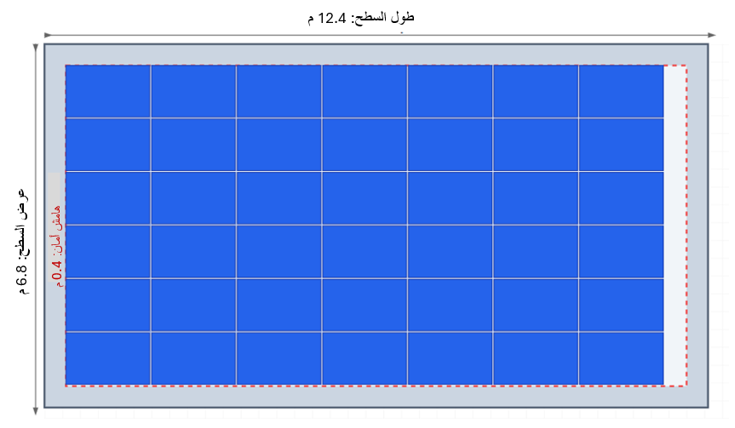
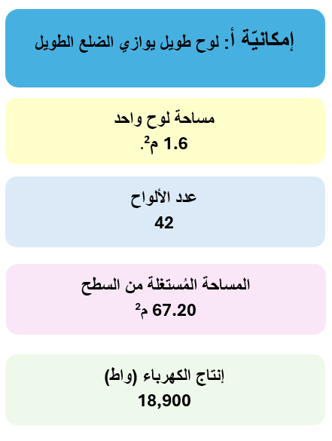
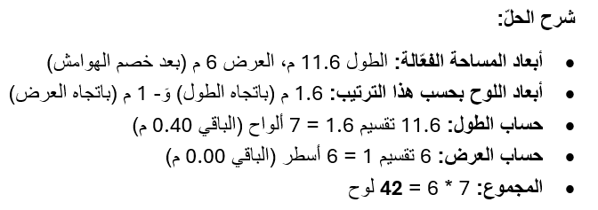
الحلّ

Slide 19
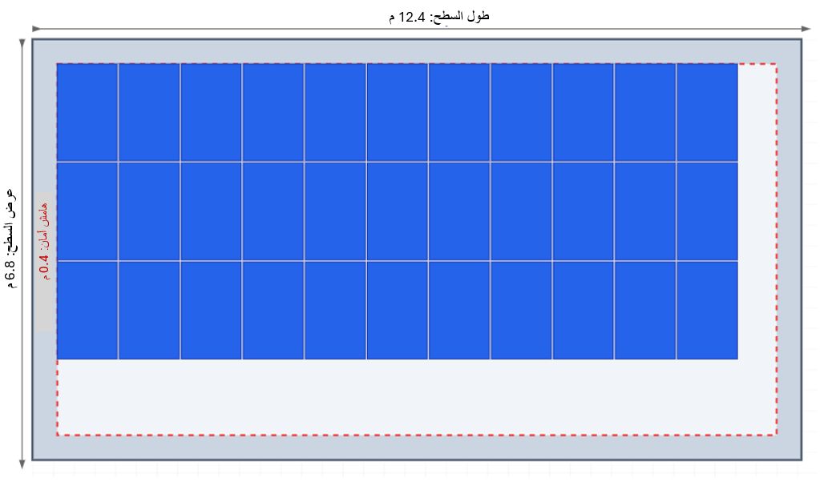
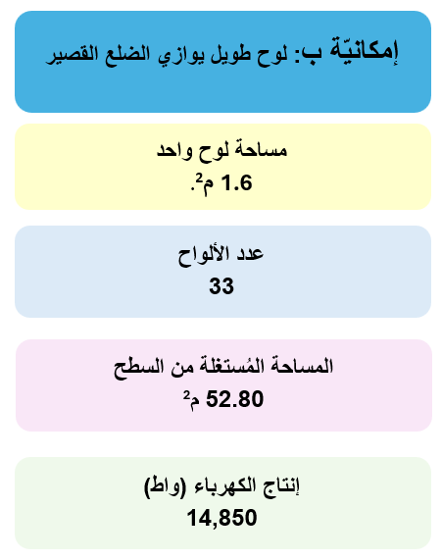
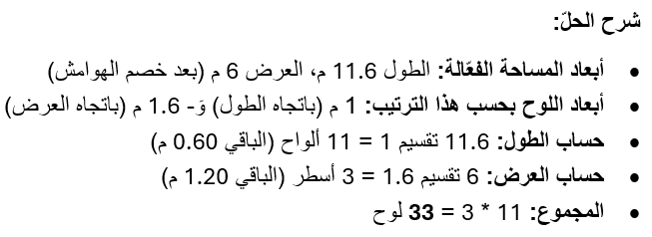
الحلّ

Slide 20
أسئلة لإجراء نقاش في الصّف
معنى "التقريب إلى أسفل" في السياق الواقعي - لماذا الإجابة الرياضية 7.8 ألواح في السطر تعني في الواقع فقط 7 ألواح وليس 8؟
شرح ممكن: اللوح الشمسي هو وحدة تكنلوجية متكاملة (منفردة). على عكس التبليط، الذي يمكننا فيه قصّ بلاطة مصنوعة من السيراميك (أو من كل مادة أخرى) لإكمال تبليط المساحة المُعطاة، يحتوي اللوح الشمسي على دوائر كهربائية دقيقة وزجاج مقوّى. لا يمكن "نَشر" شرائح طولها 0.8 م من الألواح دون إتلافها.
هل دائمًا الترتيب بشكل "طولي" (Portrait) أفضل من الترتيب بشكل "عرضي" (Landscape)؟ (نقاش حول النسبة بين الأبعاد).
الإجابة: ليس إلزاميًّا، يتعلّق هذا الشيء بالنسبة بين أبعاد السطح وأبعاد اللوح.
قد تكون هناك حالة يكون فيه السطح ضيقًا وطويلًا بطريقة تجعل ترتيب الألواح بشكل "عرضي" يحقق استخدامًا أفضل للمساحة ويترك مساحة أقل غير مستخدمة.
على سبيل المثال: إذا كان عرض "المنطقة النشطة" 3.2 متر، ففي الترتيب الطولي (عندما يكون عرض اللوح 1.0 متر): تتسع 3 ألواح، تاركةً فجوة 0.2 متر. أما في الترتيب العرضي (عندما يكون طول اللوح 1.6 متر)، فتتسع لوحتان بالضبط، دون أي فجوة.
الخلاصة هي أنه في الهندسة والتخطيط الهندسي، يُمنع وضع أي افتراضات مُسبقة ("الأطول أفضل دائمًا")، بل من الضروري التحقق جميع البدائل وحسابها.

Slide 21

شكرًا!

